Slide 1
Словарная работа

Slide 2
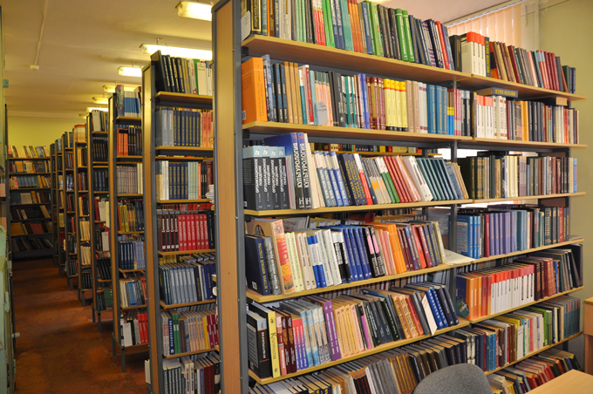
Что общего в этих картинках и словах?
Назовите словарное слово урока.

Slide 3
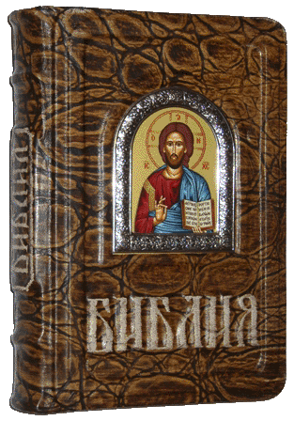
Библия –
Священное Писание,
откровение слова Божия, написанное на каком – либо языке
Библия – с греческого – книга

Slide 4
Библиотека
Библиотека – что это?
учреждение, собирающее и хранящее книги и другие печатные издания для общественного пользования

Slide 5
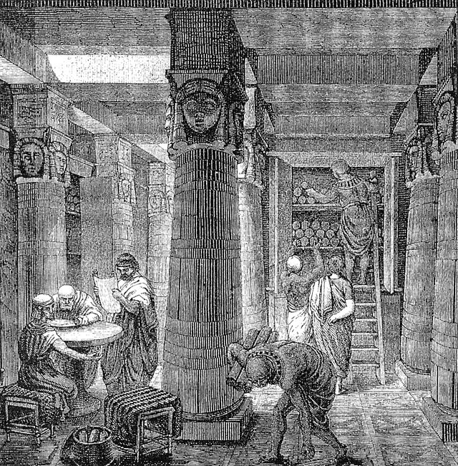
Первая в мире библиотека -
Александрийская библиотека
(Египет) -
Являлась крупнейшей библиотекой в античном мире, в которой хранилось от 10 до 50 тысяч папирусных свитков. Александрийская библиотека представляла собой академию: в ней хранились книги , в ней жили и работали ученые.

Slide 6
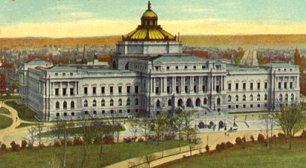
Библиотека Конгресса в Вашингтоне (Америка) – самая большая в мире
По данным на начало 2000-х годов библиотека всего содержит свыше 130 млн единиц хранения,
общая длина книжных полок — почти 850 км

Slide 7
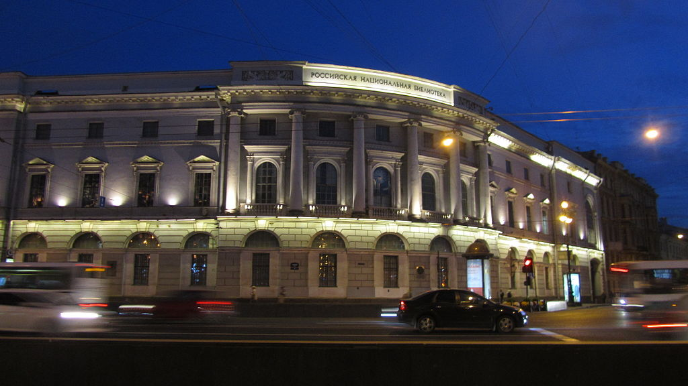
Самая большая библиотека в России
Первая библиотека в России была открыта 27 мая 1795 года. Теперь эта библиотека называется Российская национальная библиотека, которая находится в Санкт-Петербурге.

Slide 8
Библиотека -
Звуковой анализ слова
10 б., 10 зв., 5 слогов

Slide 9
Доскажи словечко
Где писателям уют? Где их помнят, любят, ждут И заносят в картотеки? Скажем, где?
Кто-то книжку изувечил, Всю измял и покалечил... Только есть у книжки лекарь. Это кто?
…
в библиотеке
…
библиотекарь

Slide 10
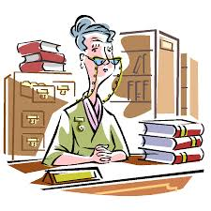
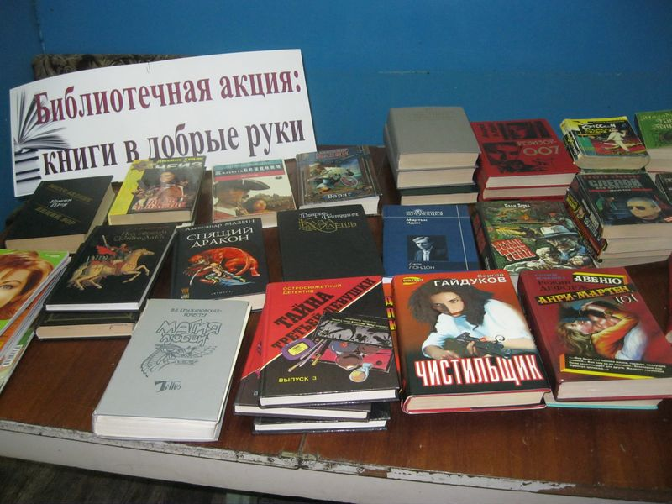
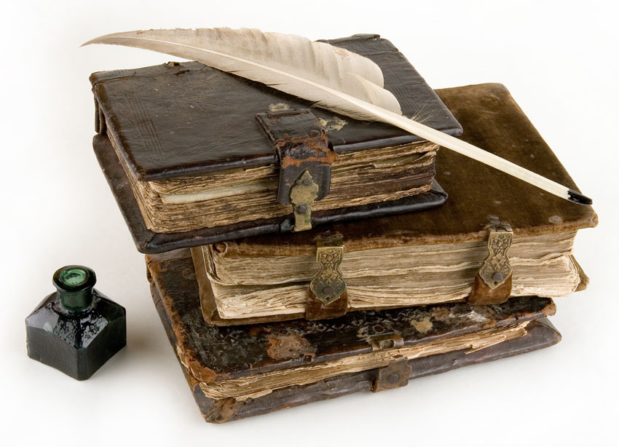
Подбери однокоренные слова
библиотечная (книга)
библиотекарь
библия

Slide 11
библиотекарь библиотечная библия
Составь
предложение
с одним из указанных слов

